Slide 1
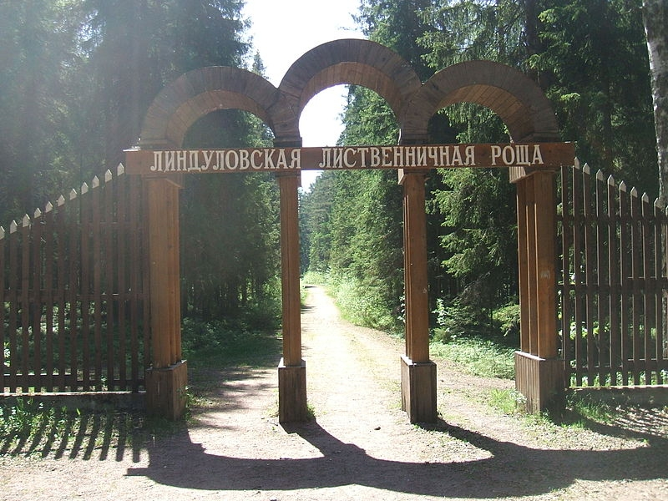

Slide 2
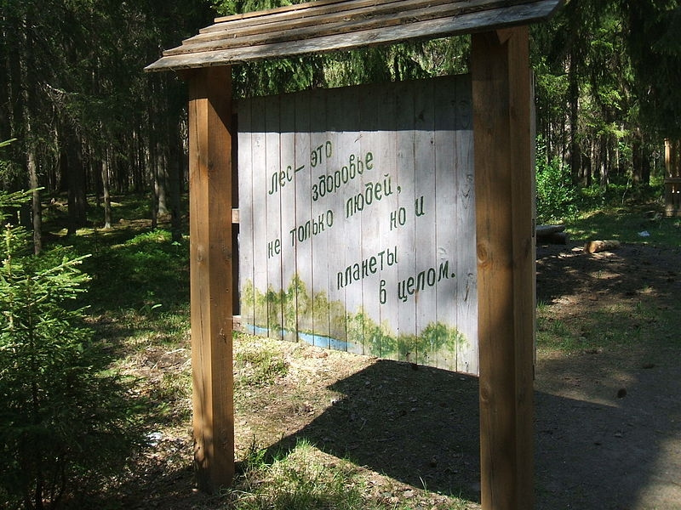

Slide 3
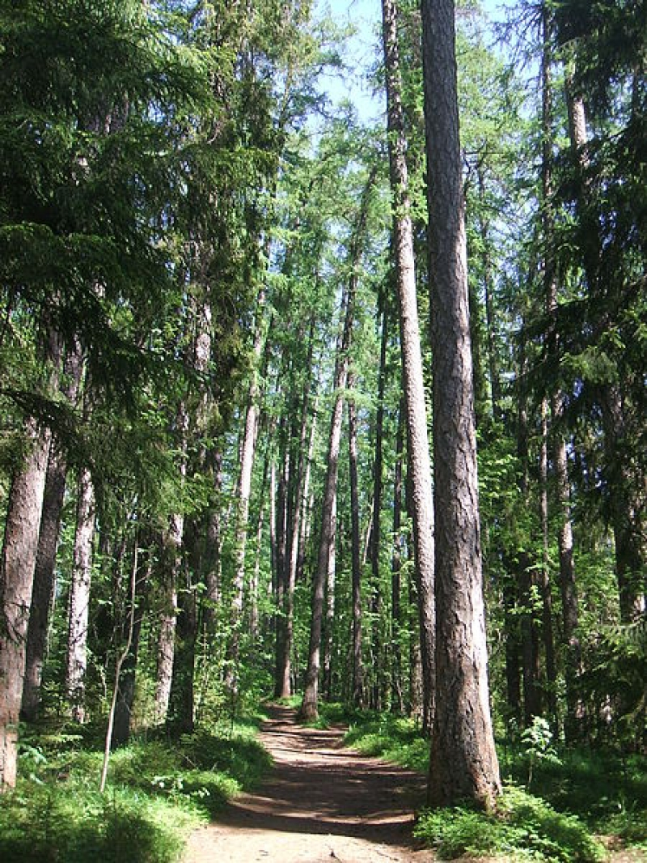

Slide 4
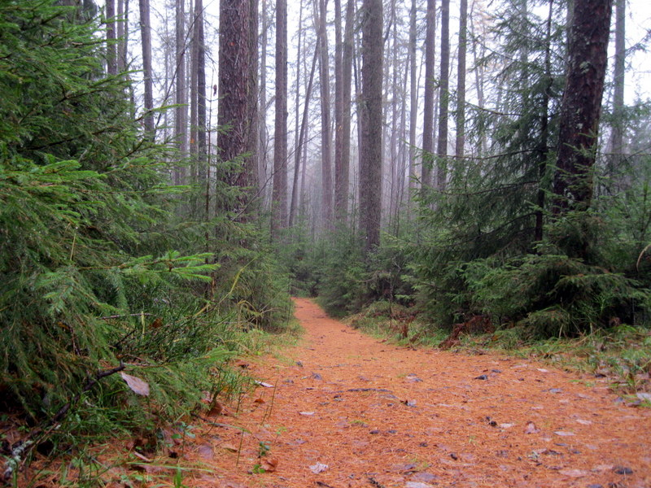

Slide 5
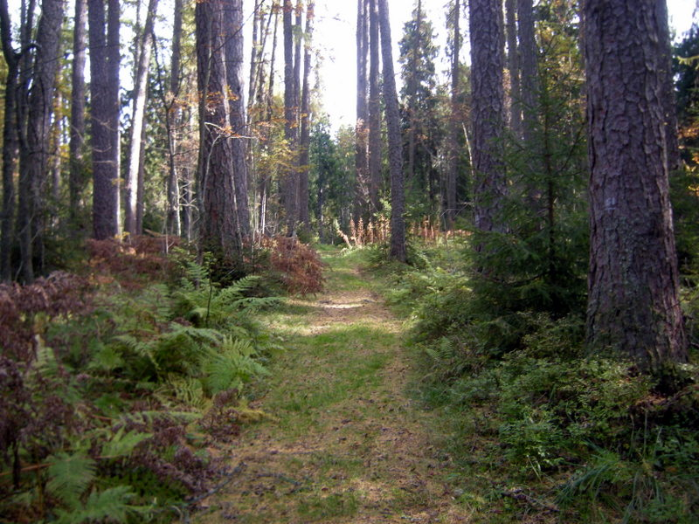
Россия, Ленинградская область, Выборгский район, ботанический заказник Россия, Линдуловская роща • Россия, Ленинградская область, Выборгский район, окрестности посёлка Рощино
Физико-географическое положение: Северная и Средняя Европа, Фенноскандия, Карельский перешеек, урочище Линдуловская роща

Slide 6
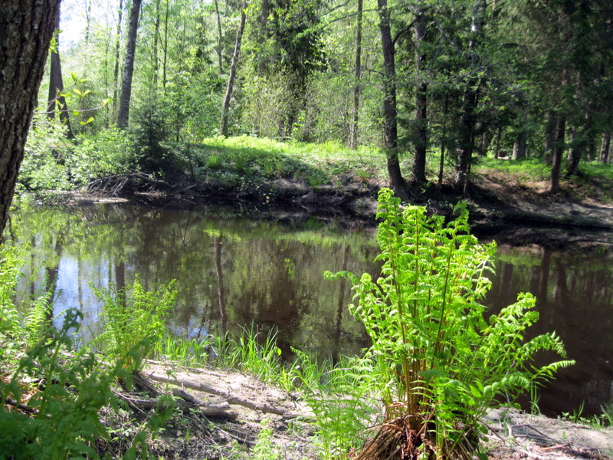
Берег реки Рощинки. 25 мая 2012 г. [весна]

Slide 7
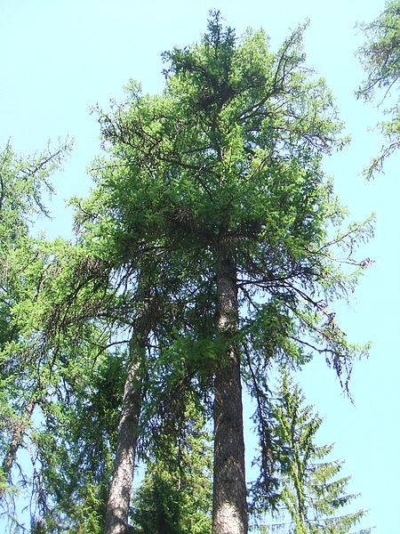
В 1976 г. Линдуловская лиственничная роща была объявлена заказником и вошла в число памятников природы. Площадь ее расширена за счет окружающих лесов естественного происхождения. Назначение рощи как заказника определено так: охрана самой старой в СССР и Европе исторической лиственничной рощи; расширение посадок лиственницы, сбор семян; ведение научных работ и пропаганда. Роща состоит на учете ЮНЕСКО.

Slide 8
Линдуловская роща - уникальный памятник русского лесоводства. Она представляет собой старейшие и единственные в Европе высокопродуктивные лиственничные культуры вне пределов естественного произрастания. Возникла Линдуловская роща во исполнение планов Петра I, который приказывал создавать вблизи Кронштадтской судоверфи корабельные леса для строительства флота. В 1730 г. из Германии была приглашена группа "лесных знателей", в числе которых находился и лесовод Фокель. После предварительного изучения местных условий Фокель подобрал участок для закладки лиственничной рощи вблизи Петербургской судоверфи на пашнях на холмистых берегах р. Линдуловки. Первый участок на площади 1,7 га был заложен в мае 1738 г. посевом семян лиственницы сибирской, собранных в Архангельской обл. Спустя 5 лет была произведена пересадка сеянцев из загущенных мест на смежные, расположенные к югу от первого участка с размещением 4x4 м, тем самым площадь культур лиственницы была доведена до 4,5 га. В 1770 - 1773 гг. площадь культур была расширена до 14 га, а позже, в 1805 - 1912 гг., на площади 4 га были заложены новые культуры. В настоящее время насаждения рощи занимают 22,5 га. В 20-х годах текущего столетия на площади 14 га была произведена посадка культур лиственницы, а в период с 1920 по 1930 гг. были заложены также культуры кедра на площади 1,8 га, пихты на площади 3 га, сосны Муррея - 0,5 га, ильма - 0,6 га, дуба - 0,3 га, ясеня - 0,3 га. В XVIII в. в литературе о Линдуловской роще еще не упоминалось, но уже тогда она обращала на себя внимание лесоводов и служила местом научных экскурсий.

Slide 9
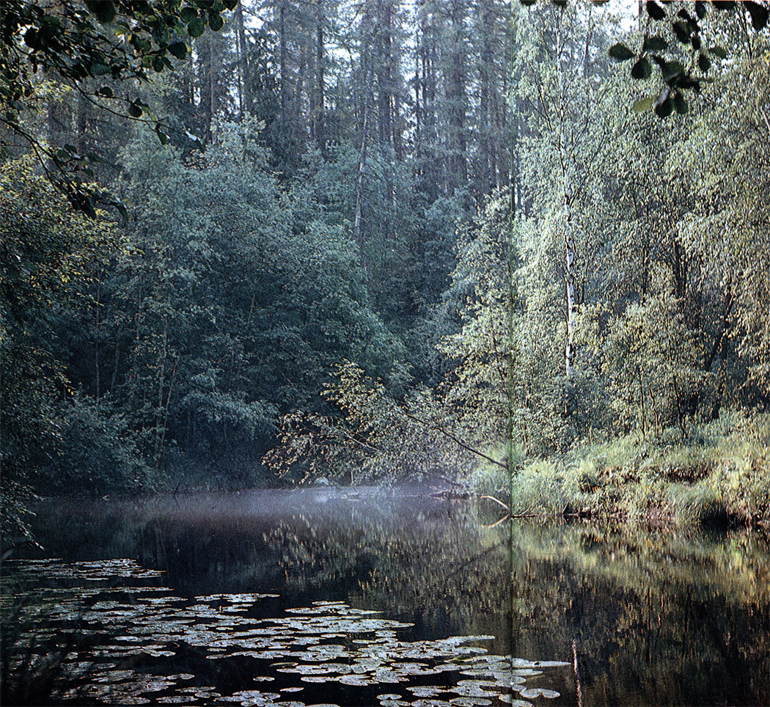

Slide 10
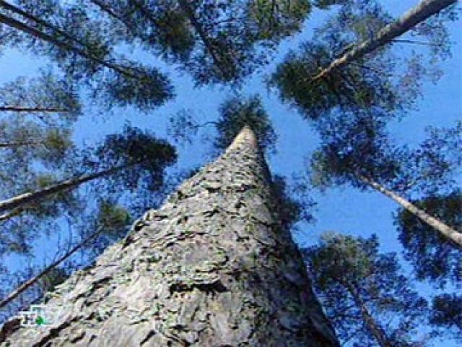
Линдуловская корабельная роща расположена на Карельском перешейке. Чтобы до неё добраться, нужно доехать до ст. Рощино (эл. поезда от Финляндского вокзала на Выборг), перейти на левую по ходу поезду (западную), найти там асфальтовую дорогу, идущую параллельно путям (в 100 м.), и двигаться от С-Петербурга примерно 1,5 км. При этом Вы попадёте к входу в заказник (он отмечен монументальной картой слева) и к р. Рощинке (спуск прямо). Все самые интересные объекты находятся в пойме Рощинки, на склонах коренного берега и в ближайшей полосе водораздела. Это: Высокоствольные старые лиственичники возрастом 100-270 лет (интродуцировано) В сочетании с ними - классические ельники-зеленомошники, черничники и сфагновые Сложные пойменные леса с примесью широколиственных пород и орешника Роскошное цветение ранневесенников Thujopsis dolabrata, неизвестно кем интродуцированный и активно распространяющийся вегетативно в долинах ручьёв, впадающих в Рощинку Джентльменский набор реофильной фауны на живописных порогах реки Особенно красочно в октябре (хвоепад у старых лиственниц).

Slide 11
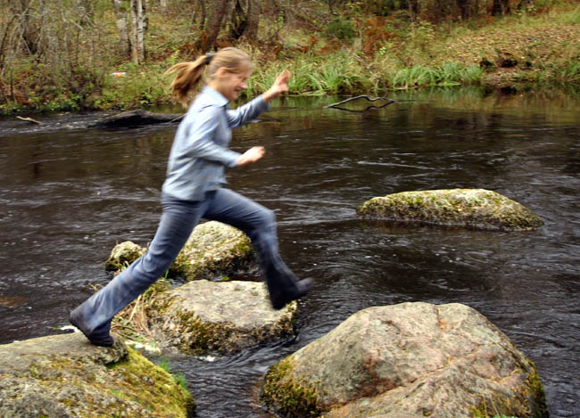

Slide 12
Травянистые растения Линдуловской рощи
Козлятник восточный
Голокучник обыкновенный

Slide 13
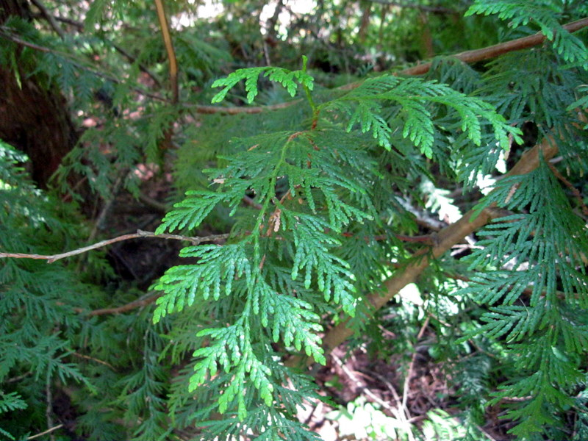
Туя западная

Slide 14
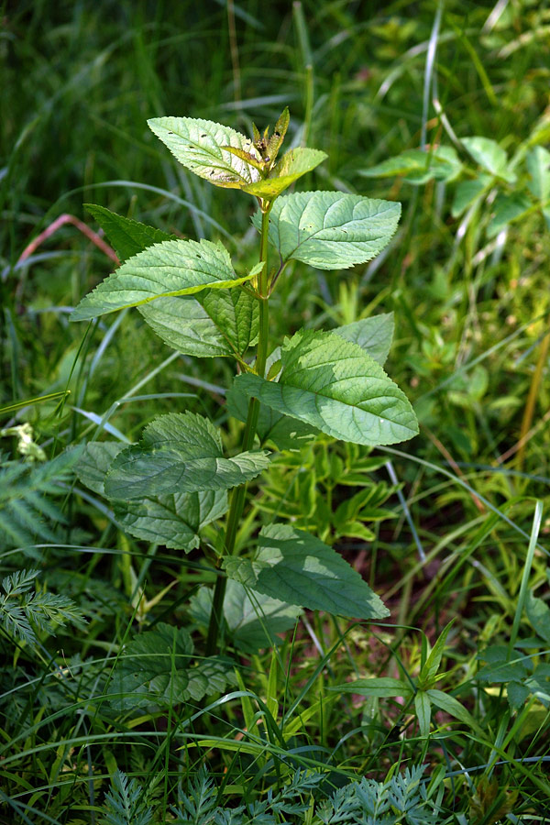
Норичник шишковатый

Slide 15
Лапчатка прямостоячая

Slide 16
Майник двулистный

Slide 17
Чина весенняя

Slide 18
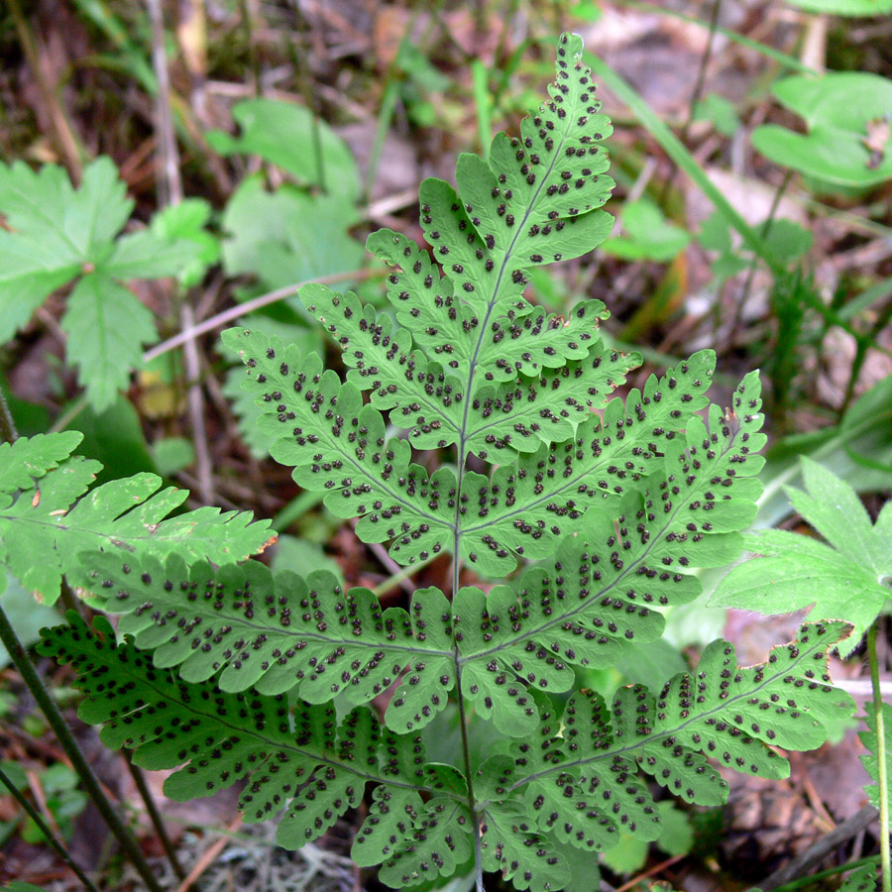
Голокучник обыкновенный

Slide 19
Лиственница сибирская

